Slide 1


РОДИТЕЛЬСКОЕ СОБРАНИЕ ПО ТЕМЕ
«ОГЭ, ГВЭ – 2023»
29.09.2022
21.10.2022
20.12.2022

Slide 2


Приказ Минпросвещения России и Рособрнадзора
от 07.11.2018 №189/1513 "Об утверждении
Порядка проведения государственной итоговой
аттестации по образовательным программам
основного общего образования"
к ГИА-9 допускаются обучающиеся, не имеющие академической задолженности и в полном объеме выполнившие учебный план и получившие ЗАЧЕТ за итоговое собеседование

Slide 3
ПОЛУЧЕНИЕ АТТЕСТАТА О ОСНОВНОМ
ОБЩЕМ ОБРАЗОВАНИИ:
условие получения основном общем
обучающимися аттестата об образовании - успешное
прохождение ГИА по четырем учебным предметам: по обязательным учебным предметам (русскому языку и математике), а также по двум учебным предметам по выбору обучающегося.

Slide 4
ИТОГОВОЕ СОБЕСЕДОВАНИЕ:
Цель: допуск к ГИА
Результат: зачет или незачет
Дата проведения: 8 февраля 2023 (предварительно)
Дополнительные сроки: 15 марта и первый рабочий день в мае

Slide 5






РЕГИСТРАЦИЯ НА ОГЭ
Для участия в ОГЭ обучающемуся необходимо в
СРОК ДО 1 МАРТА 2023 ГОДА
Родитель
- подписывает заявление участника
Участник ГИА
- сведения об участнике
- сведения об образовательной
организации

Slide 6











РАСПИСАНИЕ ОГЭ
3 периода сдачи ОГЭ
ДОСРОЧНЫЙ
ПЕРИОД
ОСНОВНОЙ
ПЕРИОД
ДОПОЛНИТЕЛЬНЫЙ
ПЕРИОД
ОГЭ для выпускников 9 классов пройдет в три этапа:
досрочный -21 апреля-16 мая
основной - 24 мая-1 июля
дополнительный - 4 -23 сентября

Slide 7
Проект расписания ОГЭ 2023 основной период
24 мая - история, физика, биология;
30 мая – обществознание, информатика и информационно-коммуникационные технологии (ИКТ), география, химия;
2 июня – иностранные языки (английский, французский, немецкий, испанский);
3 июня – иностранные языки (английский, французский, немецкий, испанский);
6 июня – русский язык;
9 июня – математика;
14 июня – литература, физика, информатика и информационно-коммуникационные технологии (ИКТ), география;
17 июня – обществознание, биология, химия.

Slide 8
ВРЕМЯ НАПИСАНИЯ ЭКЗАМЕНОВ:
Предмет | Продолжительность
Математика | 3 часа 55 минут (235 минут)
Русский язык | 3 часа 55 минут (235 минут)
Литература | 3 часа 55 минут (235 минут)
Физика | 3 часа (180 минут)
Обществознание | 3 часа (180 минут)
История | 3 часа (180 минут)
Биология | 3 часа (180 минут)
Информатика и ИКТ | 2 часа 30 минут (150 минут)
География | 2 час (120 минут)
Химия | 2 час (120 минут)
Иностранные языки (кроме раздела «Говорение») | 2 час (120 минут)
Иностранные языки (раздел «Говорение») | 15 минут

Slide 9
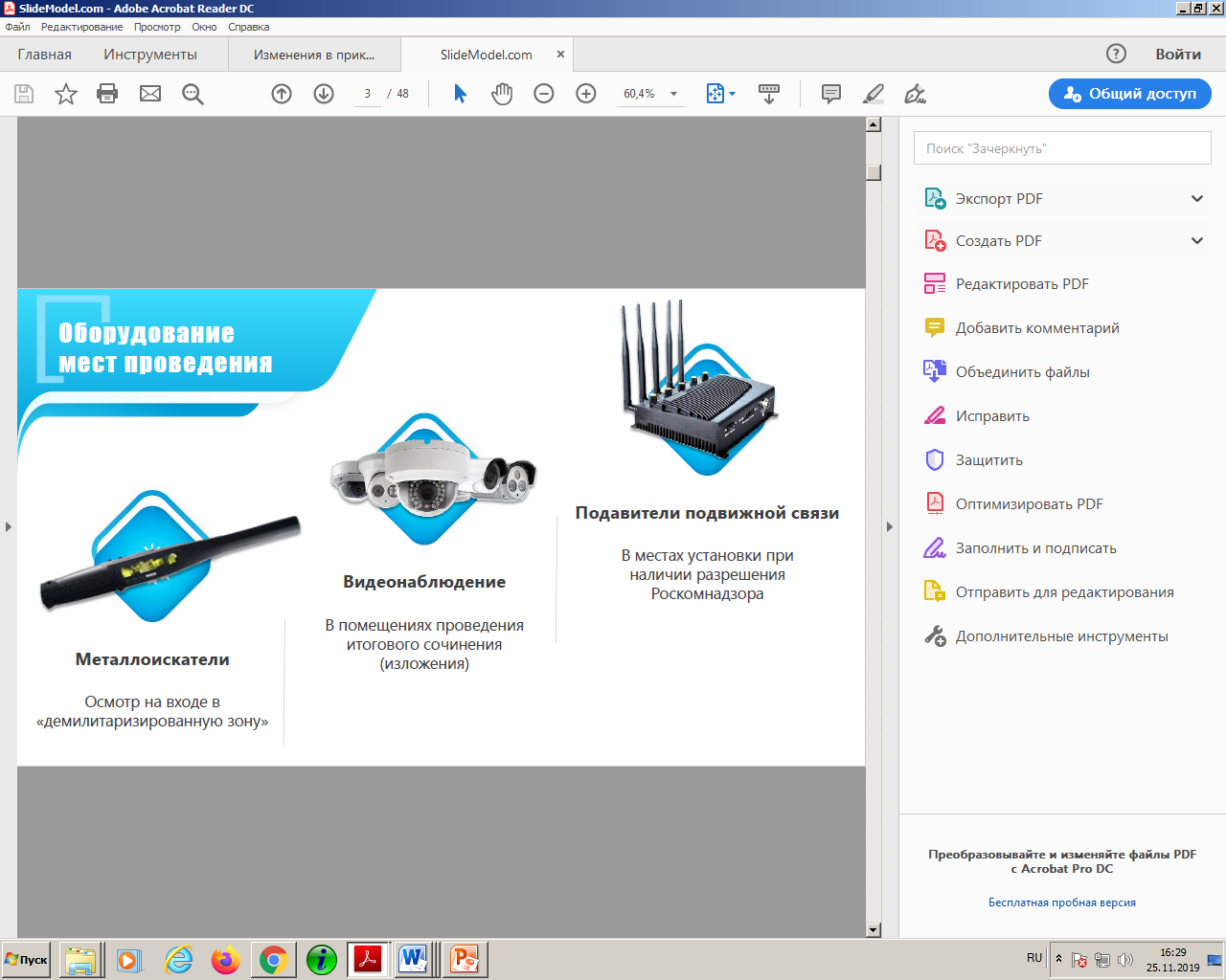

Slide 10
РАЗРЕШЕНО ИСПОЛЬЗОВАТЬ:
Математика – линейка;
География – линейка, транспортир и непрограммируемый калькулятор
Физика – линейка и непрограммируемый калькулятор;
Химия - непрограммируемый калькулятор;

Slide 11
Вход участников
С 9:00
При предъявлении паспорта
Начало первой части инструктажа в 9.50 начало второй части в 10:00
Опоздавшим участникам повторно инструктаж не проводится

Slide 12
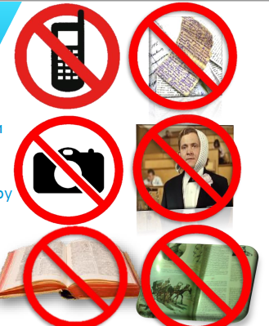
ПРОВЕДЕНИЕ
Участникам ЗАПРЕЩАЕТСЯ свободно перемещаться по ППЭ, разговаривать друг с другом, запрещено иметь при себе:
Средства связи
фото-, аудио-, видеоаппаратуру
Справочные материалы, письменные заметки
Иные средства хранения и передачи информации

Slide 13
ПРОВЕДЕНИЕ
Участники экзамена выполняют экзаменационную работу самостоятельно, без помощи посторонних лиц. Во время экзамена на рабочем столе участника ГИА помимо экзаменационных материалов находятся:
а) гелевая или капиллярная ручка с чернилами черного цвета;
б) документ, удостоверяющий личность;
в) средства обучения и воспитания;
г) лекарства и питание (при необходимости);
д) специальные технические средства (для лиц, указанных в пункте 53 настоящего Порядка) (при необходимости);
е) листы бумаги для черновиков, выданные в ППЭ (за исключением ОГЭ по иностранным языкам (раздел "Говорение").

Slide 14
ПРОВЕДЕНИЕ
Информирование участников экзамена за 30 и за 5 минут до окончания экзамена
По истечении времени экзамена необходимо положить ручку на стол и прекратить выполнение экзаменационной работы

Slide 15


Особенности ГИА по русскому языку
Экзамен по русскому языку требует выполнения заданий с выбором ответа, заданий с полным ответом, сочинения- рассуждения и изложения. Текст изложения ученики прослушивают из аудиозаписи на диске, который прилагается к КИМам.

Slide 16
Особенности ГИА по математике
Модуль «Алгебра» – 20 баллов, модуль «Геометрия» – 12 баллов.
Рекомендуемый минимальный результат выполнения экзаменационной работы – 8 баллов, набранные в сумме за выполнение обоих модулей, при условии, что из них не менее 2 баллов по модулю «Геометрия».

Slide 17
ОСОБЫЕ УСЛОВИЯ
Обучающиеся с ОВЗ (при предъявлении копии рекомендаций ПМПК), обучающиеся - дети-инвалиды и инвалиды (при предъявлении оригинала или заверенной копии справки, подтверждающей инвалидность) при сдаче ГИА-9 году имеют право на увеличение продолжительности экзамена на 1,5 часа, создание специальных условий, учитывающих состояние здоровья, особенности психофизического развития

Slide 18
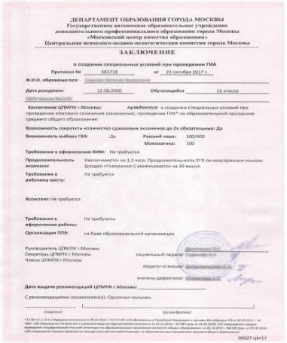
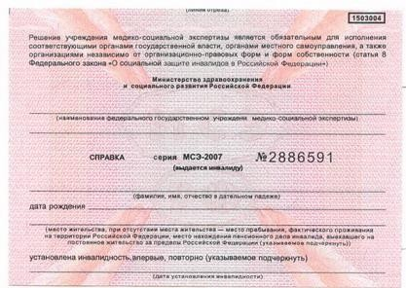
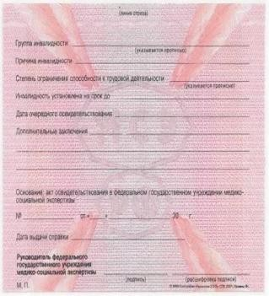
ОСОБЫЕ УСЛОВИЯ
СПРАВКА
об установлении инвалидности
ЗАКЛЮЧЕНИЕ ТПМПК
специальные условия, рекомендованные ТПМПК

Slide 19
Удаление с экзамена
Лица, допустившие нарушение Порядка, удаляются с экзамена. Акт об удалении с экзамена составляется в помещении для руководителя ППЭ в присутствии члена ГЭК, руководителя ППЭ, организатора.

Slide 20
Досрочное завершение
В случае если участник по состоянию здоровья или другим объективным причинам не может завершить выполнение работы, он ДОСРОЧНО покидает аудиторию. При согласии участника экзамен завершается досрочно член ГЭК и медицинский работник составляют акт о досрочном завершении по объективным причинам.

Slide 21
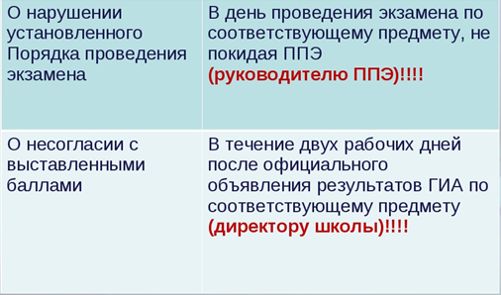
Апелляции:

Slide 22
РЕЗУЛЬТАТЫ ГИА
При проведении ГИА-9 используется пятибалльная система оценки.
При проведении ОГЭ ответы на задания первой части экзаменационной работы проверяются автоматизированно.
Ответы на задания второй части ОГЭ, проверяются экспертами предметных комиссий.

Slide 23
РЕЗУЛЬТАТЫ ГИА
Результаты ГИА-9 признаются
удовлетворительными в случае, если обучающийся по сдаваемым учебным предметам набрал минимальное количество баллов.
В случае получения обучающимися на ГИА-9 неудовлетворительных результатов не более чем по двум учебным предметам (из числа обязательных и
предметов по выбору),
допущены к сдаче ГИА-9
они будут повторно по соответствующим
учебным предметам в текущем году.

Slide 24
РЕЗУЛЬТАТЫ ГИА
Обучающимся, не прошедшим ГИА-9 или получившим на ГИА-9 неудовлетворительные результаты более чем по двум учебным предметам, либо получившим повторно неудовлетворительный результат по одному из этих предметов на ГИА-9 в дополнительные сроки, будет предоставлено право повторно сдать экзамены по соответствующим учебным предметам не ранее 1 сентября 2022 года.

Slide 25
ИТОГОВЫЕ ОТМЕТКИ
Итоговые отметки за 9 класс по русскому языку, математике и двум учебным предметам,
сдаваемым по выбору обучающегося, определяются как среднее арифметическое
годовой и экзаменационной отметок выпускника
и выставляются в аттестат целыми числами в соответствии с правилами математического округления.
Итоговые отметки по другим учебным предметам выставляются на основе годовой отметки выпускника за 9 класс.

Slide 26
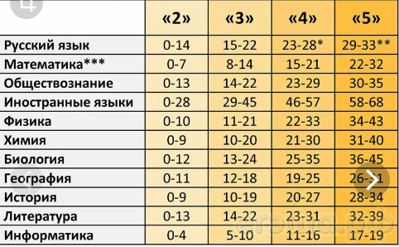
Оценка на ОГЭ

Slide 27
Аттестат с отличием
Выдается выпускникам 9 класса:
успешно прошедшим ГИА (набравшим по
сдаваемым учебным предметам минимальное количество первичных баллов);
и имеющим итоговые отметки "отлично" по всем учебным предметам учебного плана, изучавшимся на уровне основного общего образования.

Slide 28
Подготовка к ГИА
30 августа 2022 года были опубликованы проекты демоверсий, спецификаций и кодификаторов контрольных измерительных материалов (КИМ) основного государственного экзамена 2023 года. Ознакомиться с ними можно на сайте ФИПИ в Разделе: « Демоверсии, спецификации, кодификаторы ОГЭ 2023 год», а также на сайте «Решу ОГЭ» Дмитрия Гущина каждый месяц выставляется 15 тренировочных вариантов.

Slide 29

Подготовка к ГИА
Важным и полезным ресурсом для выпускника основной школы является Открытый банк заданий ОГЭ на сайте ФИПИ. В Банке размещено большое количество заданий, используемых при составлении вариантов КИМ ОГЭ по всем учебным предметам. Для удобства использования задания сгруппированы по тематическим рубрикам. Готовиться к экзаменам можно по темам, особое внимание уделяя вызывающим затруднение разделам.

Slide 30
САЙТЫ В ПОМОЩЬ
fipi.ru - Федеральный институт педагогических измерений
ege.edu.ru - Официальный информационный портал ЕГЭ
obrnadzor.gov.ru - Федеральная служба по надзору в сфере образования и науки
www.rustest.ru - Официальный сайт Федерального центра
Тестирования
https://sdamgia.ru/ - сайт «Решу ОГЭ»

